Slide 1
OFICINA PDI 2018
CONSULTA PÚBLICA

Slide 2
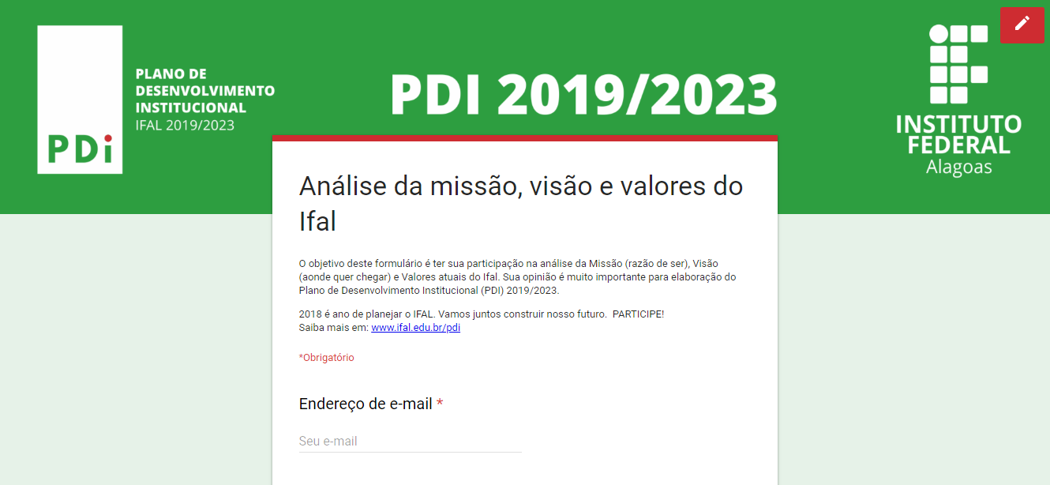
_como foi feita a consulta?

Slide 3
_forms Google
manter ou alterar os textos atuais?
se altera, qual a sugestão?
um mês no ar (junho)
vídeo explicativo

Slide 4
_241 respostas

Slide 5
Coruripe
EAD
Rio Largo
Batalha
Maceió
Reitoria

Slide 6
_86% a 92% votaram por manter os textos atuais
Os demais contribuíram com sugestões

Slide 7
_a importância da comunicação no IFAL
_novidade no PDI
Assessoria e GTCom

Slide 8
Ter acesso a informações é fundamental para que os cidadãos possam conhecer a gestão da coisa pública e, assim, participar efetivamente das decisões que envolvem os interesses coletivos, através da criação, monitoramento ou controle das ações conduzidas pela administração pública.
A comunicação pública tem o dever de informar, escutar, estabelecer diálogos, promover o debate público e a prestação de serviços, estabelecendo-se como um espaço de discussão pública e tomada de decisões.
A mera publicação de notícias e informações não garante a transparência de maneira geral e, menos ainda, na esfera pública - uma estratégia clara de gestão da comunicação é fundamental.

Slide 9
Os instrumentos de comunicação pública são empregados para melhorar a qualidade de vida dos cidadãos pela comunicação, pensando em atender as demandas da sociedade. Nesse sentido, as consultas públicas são mecanismos de cidadania e participação social - formas de construção compartilhada de políticas públicas.
O filósofo alemão, Jürgen Habermas, desenvolveu o modelo de democracia procedimental, segundo o qual, cabe ao Direito garantir e definir institucionalmente mecanismos de participação pública e de deliberação, assim como também deve servir de elo entre a esfera pública e o sistema político. (MATTOS, 2006, p. 29).
Também se encaixa aqui o sistema de consultas públicas. A partir do modelo de Habermas de democracia, a consulta pública é um mecanismo deliberativo de accountability vertical, que se dá por meio da participação pública direta no processo decisório, legitimando-o.

Slide 10
Comunicar não é apenas informar.
Comunicação exige diálogo e participação.
Cidadania implica em mobilização, cooperação e formação de vínculos de co-responsabilidade para com os interesses coletivos. Participação no espaço público é fundamental.
DUARTE, Jorge (Org). Comunicação Pública: Estado, mercado, sociedade e interesse público. 3.ed. São Paulo: Atlas, 2012.
LUBENOW, Jorge A. Esfera pública e democracia deliberativa em Habermas. Modelo teórico e discursos críticos. Disponível em http://www.scielo.br/scielo.php?script=sci_arttext&pid=S0100-512X2010000100012. Acessado em 23/07/2018

Slide 11
_obrigada!

